Slide 1
SEPARAÇÃO DE MISTURAS
QUÍMICA
PROF. CARLOS

Slide 2
MISTURAS HETEROGÊNEAS sólido-sólido
CATAÇÃO: processo mecânico em que utilizando-se a mão ou uma pinça, separam-se os componentes sólidos.
( arroz + impurezas)
VENTILAÇÃO: faz-se passar pela mistura uma corrente de ar que separa o sólido menos denso.
( arroz + palha )
PENEIRAÇÃO OU TAMIZAÇÃO: usada para separar uma mistura sólidos de partículas de dimensões diferentes. Usam-se peneiras com malhas de tamanhos diferentes. Na indústria são usadas várias peneiras superpostas que separam as diferentes granulações
( areia + cascalho )
LEVIGAÇÃO: utilizada para separar sólidos de diferentes densidades, onde o menos denso é separado por uma corrente de água. É usada, por exemplo, nos garimpos para separar areia e ouro: a areia por ser menos densa é arrastada pela água corrente; o ouro, por ser mais denso, permanece no fundo da bateia.
SEPARAÇÃO MAGNÉTICA OU IMANTAÇÃO: usa-se quando um dos sólidos(ferro, níquel e cobalto) é atraído por um ímã. Usado para separar alguns minérios de ferro de suas impurezas.
(Ferro + enxofre )

Slide 3
DISSOLUÇÃO FRACIONADA: usado quando apenas um dos componentes sólidos da mistura é dissolvido em um líquido. Ex. sal + areia. Adiciona-se água à mistura. O sal irá se dissolver e a areia se depositar no fundo do recipiente. Em seguida a mistura é filtrada separando a areia (fase sólida) da água salgada (fase líquida) ou através da evaporação da água, obtendo-se o sal.
CRISTALIZAÇÃO FRACIONADA: todos os componentes da mistura são dissolvidos em um líquido que, em seguida, sofre evaporação provocando a cristalização separada de cada componente de acordo com o seu coeficiente de solubilidade ( o menos solúvel, ou seja, de menor coeficiente de solubilidade precipita primeiro sendo separado por filtração).
FUSÃO FRACIONADA: utilizada para separar sólidos com diferentes pontos de fusão. Ex.. liga de cobre e níquel
Obs. Não é indicada para misturas eutéticas.
PF cobre = 1083 ºC PF níquel = 1453 ⁰C
SUBLIMAÇÃO: usada quando um dos sólidos, por aquecimento, sofre sublimação e o outro não.
( sal e iodo ou areia e iodo)
FLOTAÇÃO: usada na separação de sólidos usando-se um líquido de densidade intermediária a esses sólidos.
( serragem e areia )

Slide 4
MISTURAS HETEROGÊNEAS sólido-líquido
FILTRAÇÃO COMUM:A filtração é uma operação simples que consiste em separar líquidos e sólidos, através de papel (papel filtro) ou algodão ou ainda algodão de vidro.
Usa-se algodão de vidro quando se trata de substâncias de ação corrosiva ou dissolventes de celulose. Usa se algodão comum quando deseja se evitar perda de material, por dispersão através do papel .
FILTRAÇÃO À VÁCUO:Esse tipo de filtração tem vantagens sobre a filtração simples, por ser mais rápida e por deixar menor quantidades de impurezas e solvente no sólido. O aumento da velocidade da filtração é provocada pelo aumento no fluxo de filtrado devido a sucção provocado pelo vácuo.
DECANTAÇÃO: método fundamentado nas diferentes densidades dos componentes da mistura.
Deixa-se a mistura repousar durante um certo tempo para que o sólido se deposite no fundo do recipiente. Quando a deposição estiver completa, inclina-se o recipiente com cuidado para verter o líquido sem que o sólido o acompanhe.
CENTRIFUGAÇÃO: método utilizado para acelerar a decantação. Para isso coloca-se a mistura num aparelho chamado centrífuga, que gira em alta velocidade, depositando as partículas sólidas, que são mais densas.

Slide 5
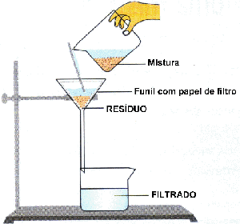
FILTRAÇÃO SIMPLES

Slide 6
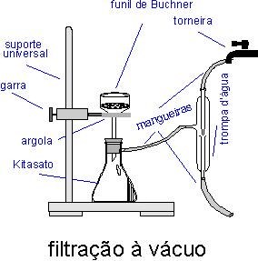
FILTRAÇÃO À VÁCUO

Slide 7
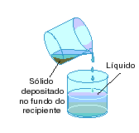
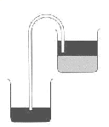
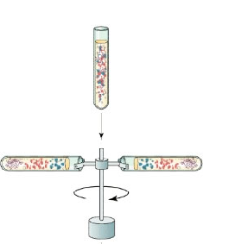
DECANTAÇÃO-SIFONAÇÃO
CENTRIFUGAÇÃO
decantação
sifonação
Depois de uma decantação, se não for possível entornar o recipiente para despejar o líquido, podemos retirá-lo com um sifão. O sifão é um cano com um formato especial, normalmente feito de plástico ou vidro, empregado para escoar água de um recipiente para outro.
centrifugação

Slide 8
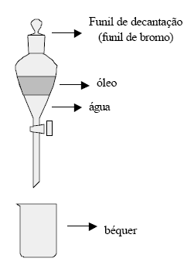
MISTURAS HETEROGÊNEAS líquido-líquido
DECANTAÇÃO: separam-se líquidos imiscíveis com densidades diferentes; o líquido mais denso acumula-se na parte inferior do sistema. Em laboratório usa-se o FUNIL DE BROMO, também conhecido como funil de decantação, ou ainda, funil de separação. Num sistema formado por água e óleo, por exemplo, a água, por ser mais densa, localiza-se na parte inferior do funil e é escoada abrindo-se az torneira de modo controlado. A decantação pode ser feita de uma maneira mais rudimentar, utilizando-se um sifão (sifonação).

Slide 9
MISTURAS HETEROGÊNEAS sólido-gás
DECANTAÇÃO: Deixa-se a mistura em repouso;o sólido é mais denso que o gás e irá depositar-se.
Industrialmente, esse processo é feito em equipamento denominado câmara de poeira ou chicana Câmara de Poeira ou Chicana: a mistura passa através de obstáculos, em forma de zigue-zague, onde as partículas sólidas perdem velocidade e se depositam.
FILTRAÇÃO: A mistura passa através de um filtro, onde o sólido fica retido. Esse processo é muito utilizado nas indústrias, principalmente para evitar o lançamento de partículas sólidas na atmosfera. A filtração é também usada nos aspiradores de pó, onde o sólido é retido (poeira) à medida que o ar é aspirado.
ar puro
ar + poeira

Slide 10
MISTURAS HETEROGÊNEAS líquido-gás
Diminuição de pressão
Agitação
Aquecimento

Slide 11
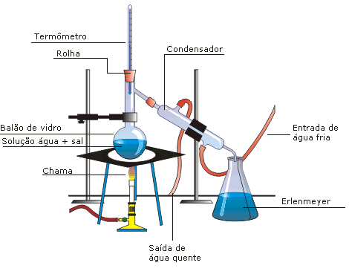
MISTURAS HOMOGÊNEAS sólido-líquido
  EVAPORAÇÃO: a mistura é deixada em repouso ou é aquecida até que o líquido (componente mais volátil) sofra evaporação. Esse processo apresenta um inconveniente: a perda do componente líquido.
  DESTILAÇÃO SIMPLES : a mistura é aquecida em uma aparelhagem apropriada, de tal maneira que o componente líquido inicialmente evapora e, a seguir, sofre condensação, sendo recolhido em outro frasco

Slide 12
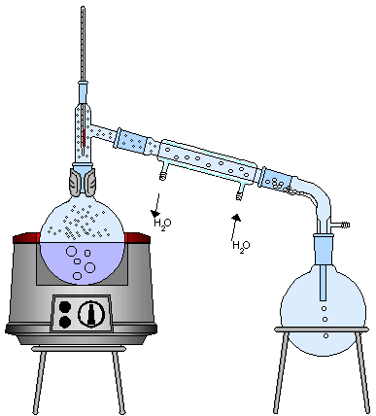
DESTILAÇÃO SIMPLES

Slide 13
MISTURAS HOMOGÊNEAS líquido-líquido
DESTILAÇÃO FRACIONADA: consiste no aquecimento da mistura de líquidos miscíveis, cujos pontos de ebulição (PE) não sejam muito próximos. A mistura é aquecida num balão de destilação, onde os líquidos destilam-se na ordem crescente de seus pontos de ebulição e podem ser separados; primeiramente o líquido com menor PE; depois, com PE intermediário e assim sucessivamente até o líquido de maior PE. A aparelhagem usada é a mesma de uma destilação simples, com o acréscimo de uma coluna de fracionamento ou retificação, cuja função é evitar arraste do líquido menos volátil (de maior PE) junto ao mais volátil (de menor PE).
As misturas azeotrópicas( como as exemplificadas abaixo) não podem se separadas por destilação fracionada.
MISTURA AZEOTRÓPICA PONTO DE EBULIÇÃO
álcool etílico (95,5%) + água (4,5%) 78,1° C
acetona (86,5%) + metanol (13,5%) 56° C
álcool etílico (7%) + clorofórmio (93%) 60° C
ácido fórmico (77,5%) + água (22,5%) 107,3° C

Slide 14
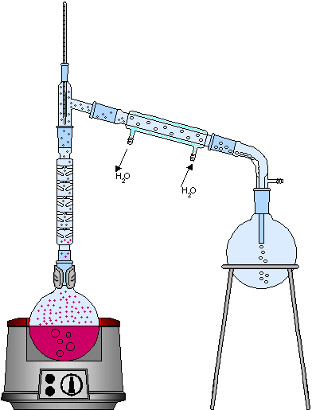
DESTILAÇÃO FRACIONADA

Slide 15
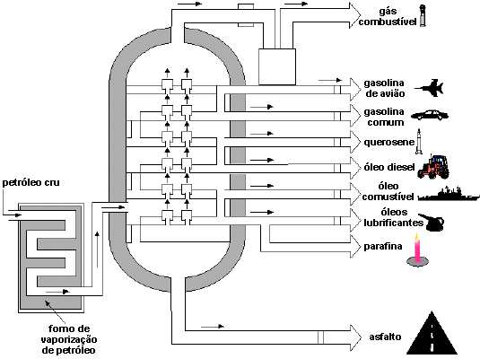
DESTILAÇÃO FRACIONADA DO PETRÓLEO

Slide 16
MISTURAS HOMOGÊNEAS gás-gás
LIQUEFAÇÃO FRACIONADA SEGUIDA DE DESTILAÇÃO FRACIONADA: mistura de gases passa por um processo de liquefação e, posteriormente, pela destilação fracionada.
Obs.: Uma aplicação desse processo consiste na separação dos componentes do ar atmosférico: N₂ e O₂. Após a liquefação do ar, a mistura líquida é destilada e o primeiro componente a ser obtido é o N₂, pois apresenta menor PE (-195,8 C); posteriormente, obtém-se o O₂, que possui maior PE (-183 C).

